Slide 1
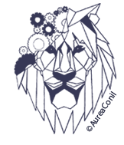
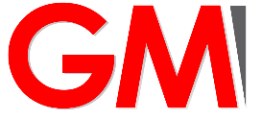
ECO-CONCEPTION
5 GM, Filière MS
Optimisation d’une structure en treillis en considérant l’impact environnemental
Renato Pavanello pava@fem.unicamp.br
Jarir Mahfoud Jarir.mahfoud@insa-lyon.fr

Slide 2
Optimisation de structure et impact environnemental
OBJECTIFS:
Intégrer les concepts d'éco-conception dans le processus classique de la conception des structures basée sur les simulations numériques.
CONTEXTE :
Des approches pour évaluer l’impact environnemental et les coûts doivent être intégrées dans les procédures de conception, d’optimisation et d’analyse des structures mécaniques.
Dans ce cours, nous explorons les possibilités de combiner les règles d'Eco-conception avec Méthodes d'optimisation topologique appliquées à la conception de structures mécaniques.

Slide 3
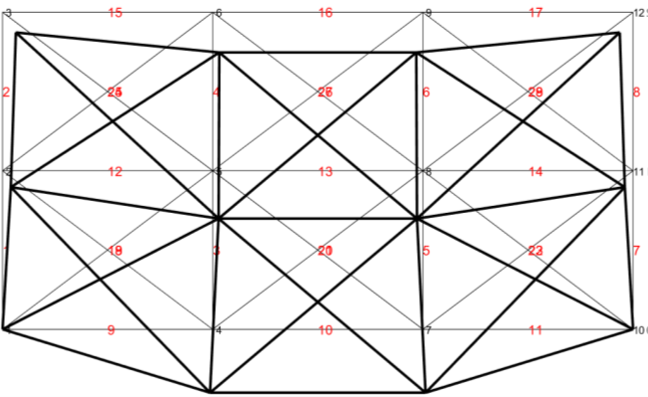
Optimisation de structure et impact environnemental
Etape1:
Formulation de l'équation d'équilibre statique d'un treillis 2D en utilisant la méthode des éléments finis.
Les variables d'état pour chaque élément peuvent être calculées : volume, déplacements, forces, contraintes.
Implémentation et test d'un treillis simple (un seul matériau) à l'aide d'un script Matlab

Slide 4
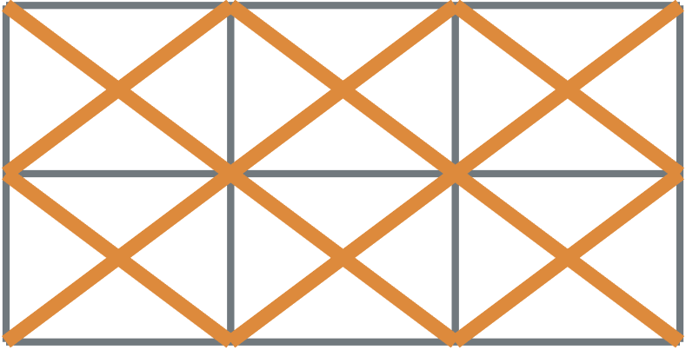
Optimisation de structure et impact environnemental
Etape2
Implémentation d'un cas typique de treillis 2D et évaluation locale/globale des indicateur énergies de déformation/conformité
Intégrer "le bilan" carbone de la structure et évaluer les contraintes pour chaque barre.
Comparez les résultats d'un treillis en acier avec un treillis bois/acier et des treillis en bois.

